Slide 1
Unidade VI – Compilação de Programas C no Linux
Disciplina Linguagens de Programação I
Bacharelado em Ciência da Computação da Uerj
Professores Guilherme Mota e Leandro Marzulo
ANSI C
#include <stdio.h>
int main (void)
{
printf("Hello World!");
}

Slide 2

Que assuntos serão abordados nesta unidade?
GCC:
  arquitetura
  compilação
  linkagem
  makefile
  debugger

Slide 3
Introdução ao GCC

Slide 4
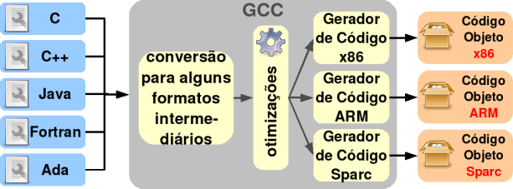
O que é o GCC
GNU Compiler Colection

Slide 5
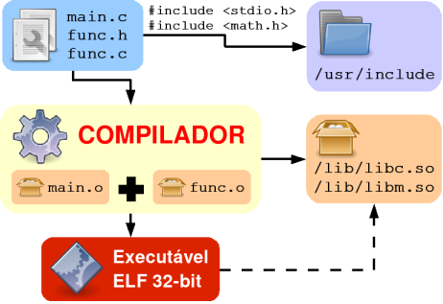
Visão Geral do Desenvolvimento com GCC
Fontes e APIs
Arquivos objeto e bibliotecas
Programa executável

Slide 6
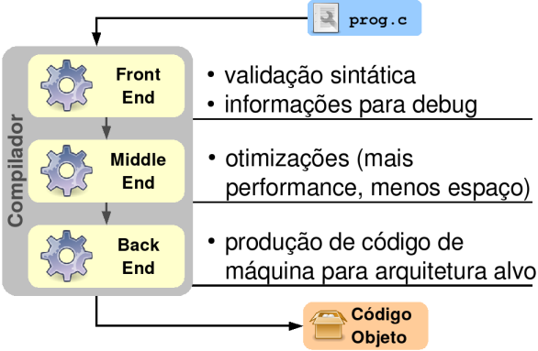
Estrutura de um Copilador do GCC
whyle (a!=EOF)
i++;
a = 3
print a + 5
print 8

Slide 7
Compilação
Passo a passo

Slide 8
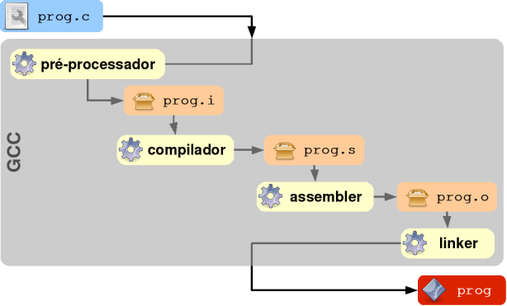
Compilação Passo a Passo
#include <stdio.h>
int main(void)
{
printf("Hello World!\n");
}
gcc prog.c -E -o prog.i
gcc prog.i -S
gcc prog.s -c
gcc prog.o -o prog

Slide 9
Hello World Assembly

Slide 10
Opções de Parada da Compilação
Parâmetro do GCC | Para após | Saída
-E | pré-processamento | código pré-processado (.i)
-S | compilação | código assembly AT&T (.s)
-c | assembler | código objeto (.o)

Slide 11
Exercício U6.1 – Etapas da Compilação
Baixe o arquivo ExerciciosUD6.tar.gz
Descompacte-o em sua área de trabalho
Entre no diretório EX1
A cada comando digitado use o comando ls -la
gcc hello.c -E -o hello.pre
gcc hello.c -S
gcc hello.c -c
gcc hello.o -o hello1
gcc hello.c -o hello2

Slide 12
Forçando a ligação
de bibliotecas

Slide 13
Forçando a ligação de bibliotecas
#include <stdio.h>
#include <math.h>
int main(void)
{
double valor = 37.0;
printf("O seno de %3.2f eh %3.2f\n", valor, sin(valor));
}
> gcc main.c -o contador
/tmp/cc8MZpoP.o: In function `main':main.c:(.text+0x5a): undefined reference to `sin'
collect2: ld returned 1 exit status
> gcc main.c -o contador -lm

Slide 14
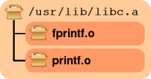
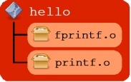
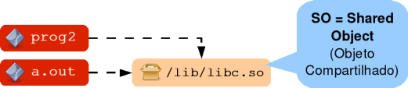
Forçando a ligação de bibliotecas
Ligação estática
> gcc hello.c -o hello /MyLibPath/libc.a
> gcc hello.c -o hello –-static -L/MyLibPath/ -lc
490K
Ligação dinâmica
> gcc hello.c -o hello /MyLibPath/libc.so
> gcc hello.c -o hello -L/MyLibPath/ -lc
6,8K
necessita mudança da variável de ambiente LD_LIBRARY_PATH ou
linux.die.net/man/8/ldconfig

Slide 15
Exercício UD6.2 – Forçando a linkagem
Entre no diretório EX2
Após digitar os comando a seguir use o comando ls -la e compare o tamanho dos executáveis.
gcc seno.c -o seno
gcc seno.c -o senoDin1 -lm
gcc seno.c -o senoDin2 /usr/lib/x86_64-linux-gnu/libm.so
gcc seno.c -lm --static -o senoStat
gcc seno.c /usr/lib/x86_64-linux-gnu/libm.a -o senoStaDin

Slide 16
Compilando
Múltiplos Arquivos

Slide 17


Compilando Vários Arquivos Fonte de um Programa
Múltiplos arquivos fonte e compilação num só passo
libc6-dev.deb
stdio.h
stdlib.h
ctype.h
progPag076.c
mygetop.h
mygetop.c
mychio.h
mychio.c
mypushpop.h
mypushpop.c
> gcc mygetop.c mychio.c mypushpop.c progPag076.c -o progPag076

Slide 18
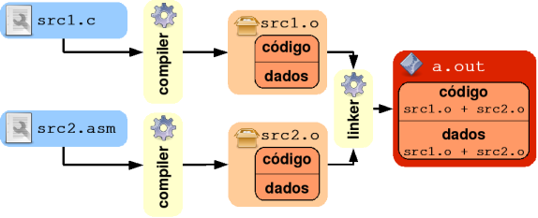
Compilando Vários Arquivos Fonte de um Programa
Visão geral

Slide 19
Compilando Vários Arquivos Fonte de um Programa
Geração dos arquivos objeto
libc6.so
progPag076.c
progPag076.o
mygetop.h
mygetop.c
mygetop.o
gcc -c
mychio.h
mychio.c
mychio.o
mypushpop.h
mypushpop.c
mypushpop.o
> gcc mygetop.c mychio.c mypushpop.c progPag076.c -c

Slide 20
Compilando Vários Arquivos Fonte de um Programa
Arquivos objeto e bibliotecas compartilhadas
progPag076.o
mygetop.o
main()
push()
pop()
printf()
getop()
atof()
libc6-dev.deb
getop()
isdigit()
getch()
ungetch()
libc6.so
printf()
atof()
getchar()
isdigit()
mychio.o
mypushpop.o
getch()
ungetch()
getchar()
printf()
push()
pop()
printf()

Slide 21


Compilando Vários Arquivos Fonte de um Programa
Linking
progPag076
progPag076.o
main()
getch()
ungetch()
push()
pop()
printf()
atof()
getchar()
isdigit()
mygetop.o
gcc linker
mychio.o
mypushpop.o
> gcc mygetop.o mychio.o mypushpop.o progPag076.o -o progPag076

Slide 22
Compilando Vários Arquivos Fonte de um Programa
Execução e ligação dinâmica
progPag076
main()
getch()
ungetch()
push()
pop()
printf()
atof()
getchar()
isdigit()
libc6-dev.deb
libc6.so
printf()
atof()
getchar()
isdigit()
> ./progPag076

Slide 23
Exercício UD6.3 – Compilando Múltiplos Arquivos
Entre no diretório EX3
Após digitar os comando a seguir use o comando ls -la e analise os arquivos gerados
gcc mygetop.c -c
gcc mychio.c -c
gcc mypushpop.c -c
gcc progPag076.c -c
gcc mygetop.o mychio.o mypushpop.o progPag076.o -o progPag076

Slide 24
Compilação Cruzada

Slide 25
Compilação Cruzada
Plataformas alvo

Slide 26
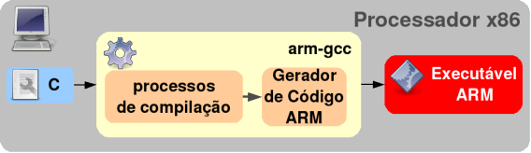
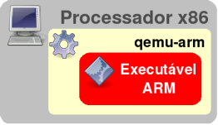
Compilação Cruzada

Slide 27
Bibliotecas
pré-compiladas

Slide 28
Usando Bibliotecas Pré-compiladas
Ligação estática
> gcc hello.c -o hello --static /usr/lib/x86_64-linux-gnu/libc.a
490K
Ligação dinâmica
> gcc hello.c -o hello /usr/lib/x86_64-linux-gnu/libc.so
6,8K

Slide 29
Criando Bibliotecas Pré-compiladas
Ligação estática
libProgPag076.a
mychio.o
mypushpop.o
mygetop.o
> ar rcs libProgPag076.a mygetop.o mypushpop.o mychio.o
Ligação dinâmica
libProgPag076.so
mychio.c
mypushpop.c
mygetop.c
> gcc mychio.c mypushpop.c mygetop.c -shared -fPIC -o libProgPag076.so

Slide 30
Examinando Bibliotecas Pré-compiladas
Ligação estática
libProgPag076.a
mychio.o
mypushpop.o
mygetop.o
> objdump -a libProgPag076.a | grep mychio.o
Ligação dinâmica
libProgPag076.so
mychio.c
mypushpop.c
mygetop.c
> objdump -tT libProgPag076.so

Slide 31
Dependências dinâmicas de um executável
Varrendo o executável
progPag076
libProgPag076.so
mychio.c
mypushpop.c
mygetop.c
main()
getch()
ungetch()
push()
pop()
printf()
atof()
getchar()
isdigit()
libc6.so
printf()
atof()
getchar()
isdigit()
> ldd progPag076
./libProgPag076.so (0x00007fbe968d6000)
libc.so.6 => /lib/x86_64-linux-gnu/libc.so.6 (0x00007fbe964f4000)
/lib64/ld-linux-x86-64.so.2 (0x00007fbe96ada000)

Slide 32
Exercício UD6.4 – Compilando bibliotecas .so e .a
Entre no diretório EX4
Após digitar os comando a seguir use o comando ls -la e analise os arquivos gerados quanto ao tipo e tamanho
gcc mygetop.c mypushpop.c mychio.c -c
ar rcs libProgPag076.a mygetop.o mypushpop.o mychio.o
gcc mychio.c mypushpop.c mygetop.c -shared -fPIC -o libProgPag076.so
gcc progPag076.c libProgPag076.a -o progPag076Stat --static
./progPag076Stat

Slide 33
Exercício UD6.4 – Compilando bibliotecas .so e .a
gcc progPag076.c ./libProgPag076.so -o progPag076Dina
./progPag076Dina
objdump -a libProgPag076.a
objdump -tT libProgPag076.so
ldd progPag076Dina

Slide 34
Makefile

Slide 35
Makefile
Aplicativo make automatiza o processo de construção do software, respeitando a ordem de dependências entre os arquivos.
O comando make procura no mesmo diretório o arquivo Makefile que contém as regras de construção para o código fonte.
# Comentários
VARIAVEL=valor
target: dependencias
comando 1
comando n

Slide 36
Exemplo Makefile
progPag076.c
progPag076
mygetop.h
mygetop.c
make
mychio.h
mychio.c
libProgPag076.so
mypushpop.h
mypushpop.c
mychio.c
mypushpop.c
mygetop.c

Slide 37
Exemplo Makefile
LIBS=./libProgPag076.so
PROG=progPag076
progPag076: progPag076.o libProgPag076.so
gcc progPag076.o ${LIBS} -o ${PROG}
progPag076.o: progPag076.c
gcc progPag076.c -c
libProgPag076.so: mychio.h mychio.c mypushpop.c mypushpop.h mygetop.c mygetop.h
gcc mychio.c mypushpop.c mygetop.c -shared -fPIC -o libProgPag076.so
clean:
rm *.o *.so ${PROG}
progPag076
make
libProgPag076.so

Slide 38
Exercício UD6.5 – Adaptando um Makefile
Entre no diretório EX5
Crie a seção libProgPag076.a que ao ser evocada gere uma versão estática da biblioteca libProgPag076
Crie a seção progPag076Stat que ao evocada gere uma versão do executável original chamada progPag076Stat
OBS.: A linkagem deve ser estática e feita entre libProgPag076.a e progPag076.o
Modifique a seção clean para que sejam removidos também os arquivos .a
Após completar a tarefa use o comando ls -la e analise os resultados

Slide 39
Exercício UD6.6 – Debugando com gdb
Entre no diretório EX6
Compile o programa seno com opção de debug
Rode o programa através do gdb
Crie um breakpoint na linha 7
Verifique os valores impressos a cada passo do laço

Slide 40
Fim

